Slide 1
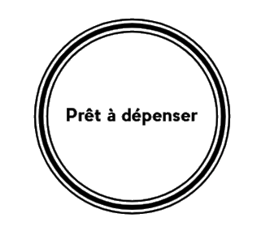


PROJET 7 :
IMPLÉMENTEZ UN MODÈLE DE SCORING

Slide 2

I – LA Problématique :
2

Slide 3










Un OBJECTIF DE PRÉDICTION :
Un organisme de crédit :
Des clients :
Un objectif :
=
=
3

Slide 4

UnE FINALITÉ :
Déployer le modèle via une API :
4

Slide 5

II – LE JEU DE DONNÉES :
5

Slide 6


Présentation DES DONNÉES :
Jeu de données de taille importante
356 255 individus
221 variables
7 tables
6

Slide 7


Nettoyage Des Données ET FEATURES ENGiNEERING :
=
7

Slide 8



UNE Modification du KERNEL :
Xy
XX
8

Slide 9
JEU DE DONNÉES Après NETTOYAGE :
356 255 individus
797 variables.
Une partie trainset, une autre testset
9

Slide 10

II – MODéLISATION :
10

Slide 11
CHOIX du modèle :
=
11

Slide 12
DIFFICULTÉS DE LA MODÉLISATION (1) :
TAILLE DU JEU DE DONNÉES
12

Slide 13


Réponse (1) :
RANDOM FOREST
13

Slide 14


DIFFICULTÉS DE LA MODÉLISATION (2) :
UNE CLASSE MINORITAIRE
14

Slide 15
RÉPONSE (2) :
Maximisation d’un score F1 avec poids ( 0.15, 0.85 )
15

Slide 16
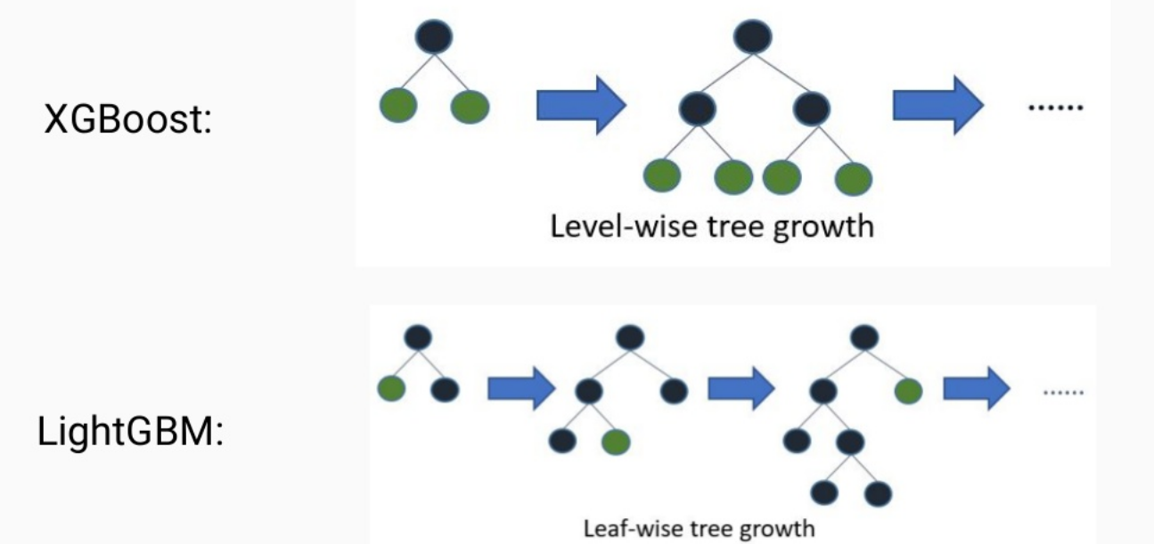

MODèle utilisé :
16

Slide 17
SÉLECTION DES Hyperparamètres :
Optimisation bayésienne
17

Slide 18
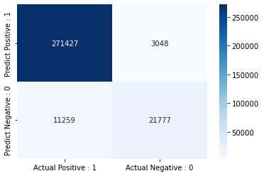
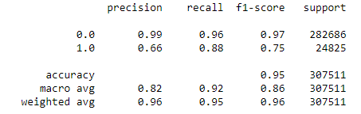
Scores :
18

Slide 19
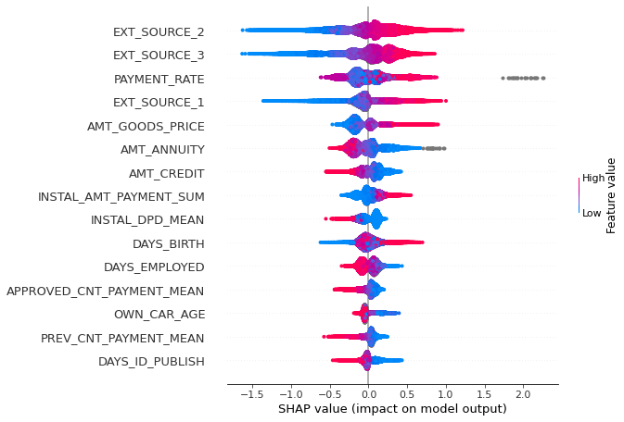
ExPLICABILITÉ globale :
19

Slide 20
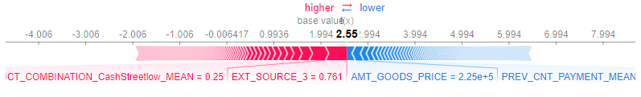
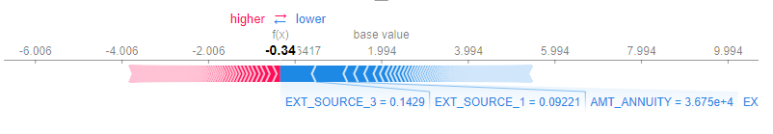
ExPLICABILITÉ LOCALE (1) :
20

Slide 21
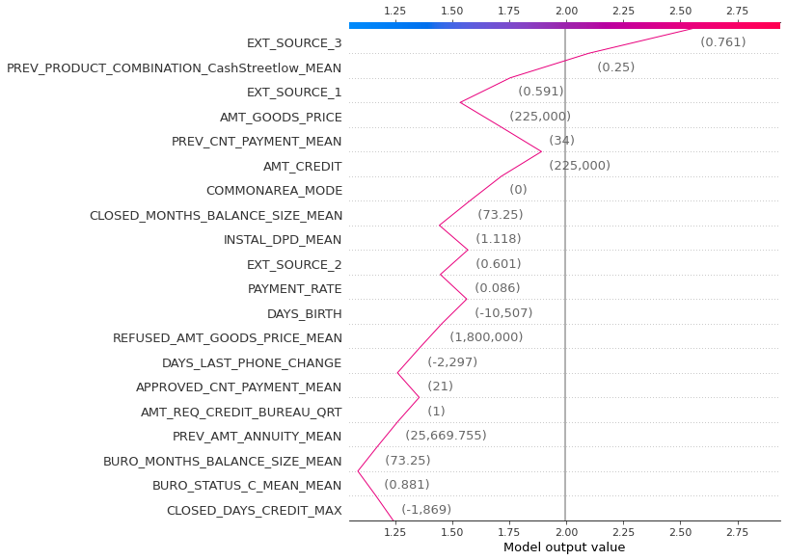
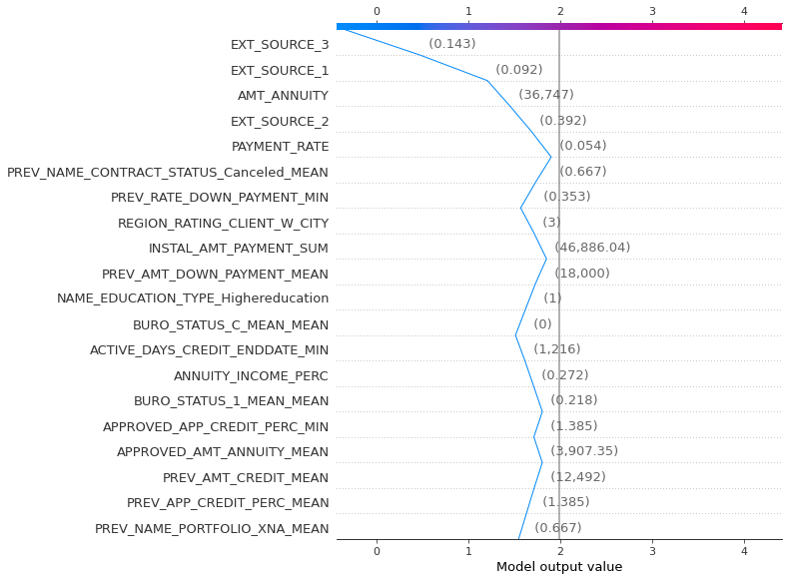
ExPLICABILITÉ LOCALE (2) :
21

Slide 22

III – CONCEPTION D’UNE API :
22

Slide 23

MÉTHODE utiliséE :
23

Slide 24

LIEN VERS L’API :
https://viviante79-projet-7-data-s-ors-vivian-1-dashboard-072022-hsspn7.streamlitapp.com/
24

Slide 25
IV – CONCLUSION :
Nécessité de communication avec le commanditaire afin d’adapter le modèle
Recours à des professionnels pour l’optimisation de l’API et la sécurisation des données
Insister sur l’importance de l’interprétation humaine
25

